Slide 1
Pál apostol Rómában
Pál fogolyként jutott el a császárhoz

Slide 2
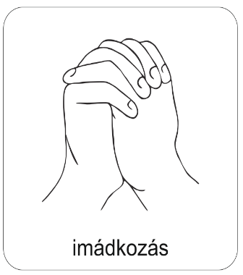
Kezdjük imádsággal a hittanórát!
Áldás, Békesség!
A mai hittanórán
Pál apostol római útjáról lesz szó.

Slide 3
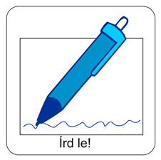
Hallgasd meg ezt az éneket!
Ide kattints!
Gondolkozz!
Mit jelenthet az ének szövegében, hogy „küldj el”?
Próbáld megfogalmazni néhány gondolatban!

Slide 4
Ezen a dián egy dalszöveggel foglalkozunk!
Nézd végig ezt a dalszöveget!
TIPP: A dalszöveg megtekintésénél fontos, hogy ne a középső lejátszás gombra kattints, mert túl gyorsan végigfut a bemutató.
Célszerű egyesével lapozni a diákat, mert így a saját tempódban olvashatod el a szöveget.
A dal szövege arra kérdez rá, hogy mennyire vagyunk szolgálatkészek.
Ha Krisztus hívna,
mit válaszolnál a feltett kérdésre:
Eljönnél-e vélem…?

Slide 5
Pál jelleme a nehézségek idején
Pál apostol amerre járt, mindenütt Jézusról beszélt és csodákat tett Jézus erejével.
Sok megpróbáltatást és szenvedést kellett kiállnia útjai során, de sosem hátrált meg.
Mindvégig kitartott és hűséggel dicsérte Istent.
Sokszor kihallgatták őt, egyik városból a másikba vitték, hogy döntsenek az ügyében.
Amikor egyszer a helytartó is kihallgatta őt, Pál így szólt:
– Ha vétkes vagyok, és büntetést érdemlek, nem vonakodom a haláltól, de ha nem, akkor engedjetek el.
Ítéljen felette a császár – gondolta a helytartó.
Pál is szeretett volna eljutni Rómába. Vajon sikerül a terve? Eljut Pál Rómába?
Megtudod a választ, hogyha végig nézed a diasort.

Slide 6
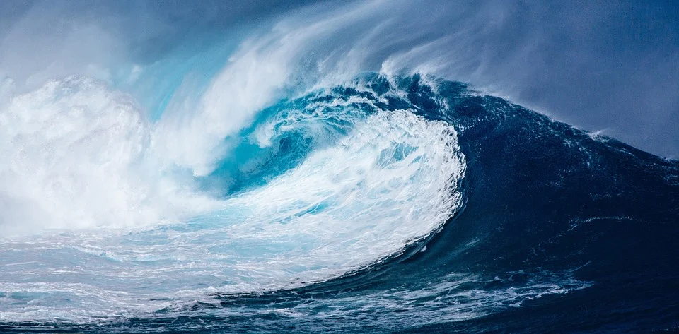
Szörnyű vihar támadt a Földközi-tengeren
Útközben szélvihar csapott le a tengerre.
A hajó kormányozhatatlanná vált, és csak sodorták őket a hatalmas hullámok.
A vihar hevesen dobálta őket, ezért kidobtak minden felesleges terhet a hajóból. Ez sem segített.
Reményvesztetten sodródtak tovább. Még enni sem ettek semmit.

Slide 7
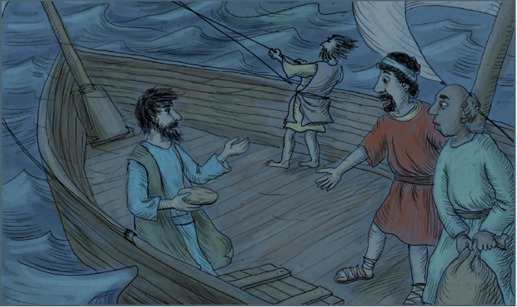
Pál tanácsa
Pál öntött lelket útitársaiba.
Így biztatta őket:
Éjszaka kijelentést kaptam Istentől, hogy mindannyian megmenekülünk.
Én hiszem, hogy úgy lesz, ahogyan Isten mondta. – szólt Pál.
Azzal kenyeret vett a kezébe, hálát adott Istennek, és enni kezdett. Amikor a sok utas és hajós ezt látta, nekibátorodtak, új reménnyel a szívükben kezdtek el enni.

Slide 8
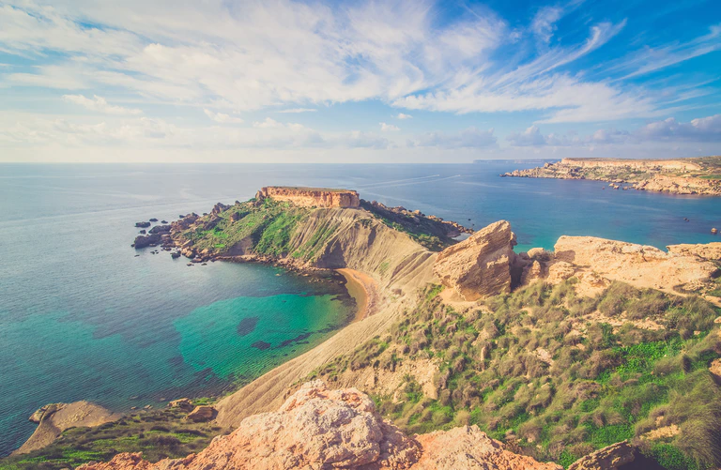
Csakhamar szárazföldet is értek.
Amikor valami partot vettek észre, eloldották a horgonyt és igyekeztek kikötni.
De a hajó távolabb a parttól zátonyra futott.
A hajó hátulja recsegve-ropogva töredezni kezdett.
Aki úszni tudott, az a vízbe ugrott, a többiek a hajó roncsaiba kapaszkodva igyekeztek a partra.
Így történt, hogy mindenki megmenekült.
Kiderült, hogy Málta szigetére érkeztek.
A szigeten élők szívesen fogadták a hajó utasait.
Miután kipihenték magukat, egy másik hajóval vitték Pált Rómába.

Slide 9
Nézz meg most egy jelenetet Pál életéről szóló filmből!
A 3 perces filmjelenethez kapcsolódva gondolkozz el!
Hogyan fejezted volna ki magad egy ilyen élethelyzetben?
Írj egy rövid imádságot!
Ide kattints a jelenet megtekintéséhez!

Slide 10
Pál Rómában
Pál felől sokáig nem döntött a császár.
Az ítéletre várva sem tétlenkedett Jézus hű apostola.
Mivel megengedték neki, hogy külön szálláson lakjon az őt őrző katonával, sokan felkeresték.
Az apostol hűséggel hirdette nekik Krisztust.
Így terjedt az ókori világ fővárosában az evangélium.

Slide 11
Tudod-e?
Pál apostol egy híres ókori gyülekezetet is meg akart látogatni Rómában.
Az ApCsel 28-ból is tudjuk, hogy a gyülekezet szervezett életet élt az apostol fogsága, tehát Kr.u. 60 körüli években.
A Rómaiakhoz írott levél ennek a gyülekezetnek szól.
A levélben megismerhetjük Pál különös látásmódját és gondolatait is.
Így köszönti a Római gyülekezet tagjait Pál:
„Először is hálát adok az én Istenemnek Jézus Krisztus által mindnyájatokért, hogy hiteteknek az egész világon híre van.” Róm 1,8

Slide 12
Jól jegyezd meg!
Pál apostol minden alkalommal bátran tett bizonyságot hitéről és Jézus Krisztusról.
Nem riadt vissza akkor sem, ha megpróbáltatások érték küldetése során. Isten megszabadította őt a viharból is.
A róla tanultak arra ösztönöznek minket, hogy mi se rendüljünk meg a nehézségek idején!
Istenbe vetett hitünkről és meggyőződésünkről nyíltan, őszintén beszéljünk az emberek előtt.
Ez lehet a mi küldetésünk!

Slide 13
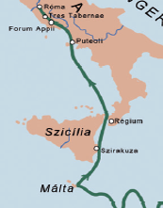
Ha van kedved, készítsd el a szorgalmi feladatot!
Keresd meg az otthoni földrajz térképeden Málta szigetét és nézd meg, hogy hány kilóméterre fekszik Rómától!
Tippeld meg, mennyi időbe kerülhetett Máltáról Rómába eljutni hajóval Pál apostolnak!
Ha készen vagy olvasd el a Bibliából a kijelölt részeket és megtudod. ☺
Olvasd el az Apcsel 28,11-15 verseit!

Slide 14
Készítsd el az online feladatot!
Ide kattints!
Kis technikai segítség a feladat kitöltéséhez:
1. Diavetítésben nézd ezt a diát!
2. Kattints majd a narancssárga aláhúzott szövegre!
3. A felugró ablakba írd be a teljes neved! (Nincs szükség regisztrálni!)
4. Töltsd ki a kvízt!
5. Készíts képernyőképet az elkészített feladatról!
6. Ha kész vagy, nyugodtan bezárhatod a böngészőt! (A rendszer automatikusan elmenti válaszaidat!)

Slide 15
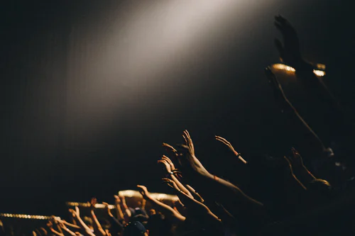
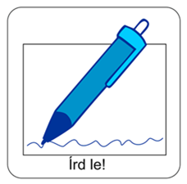
Hallgasd meg ezt az éneket!
Ide kattints az ének elindításához!
Hogyan tudsz te is „békekövet” lenni?
Gondolataidat fogalmazd meg néhány mondatban!

Slide 16
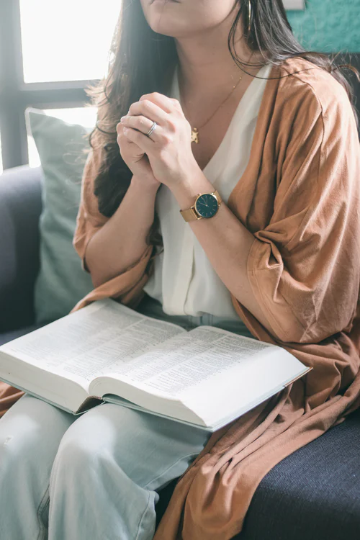
Mi Atyánk, aki a mennyekben vagy, szenteltessék meg a te neved, jöjjön el a te országod, legyen meg a te akaratod, amint a mennyben, úgy a földön is; Mindennapi kenyerünket add meg nekünk ma, és bocsásd meg vétkeinket, miképpen mi is megbocsátunk az ellenünk vétkezőknek; És ne vígy minket kísértésbe, de szabadíts meg a gonosztól; Mert tied az ország, a hatalom és a dicsőség mindörökké. Ámen. (Mt 6,9-13)
Mondjuk el közösen az Úri imádságot!

Slide 17
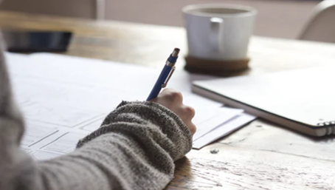
A mai aranymondás az úgynevezett Krisztushimnuszból való és Pál apostol írta le:
„Jézus nevére minden térd meghajoljon, mennyeieké, földieké és föld alattiaké;
és minden nyelv vallja, hogy Jézus Krisztus Úr az Atya Isten dicsőségére.” Filippi 2,10-11
Kedves Hittanos!
Maradj Istenhez hűséges és kitartó még a nehéz helyzetekben is!
Írj ötleket, hogyan tudjuk Jézus nevét megvallani?

